Slide 1

Flink入门
部门：数据工程三组
分享人：郭振江

Slide 2
为何选择flink
运行流图
核心概念
demo

Slide 3

PART 1
为何选择flink

Slide 4

数据处理框架 | 流/批 | 语义保证 | 延迟 | 吞吐量 | 容错 | 事件时间
Storm | 流 | 最少一次 | 极低 | 低 | ack | 不支持
Spark | 流/批 | 仅一次 | 高 | 高 | checkpoint | 不支持
flink | 流/批 | 仅一次 | 低 | 高 | checkpoint | 支持
结论：有状态的支持事件时间语义的高吞吐、低延迟的流处理计算框架
Notes:
Storm 无状态不容错
Spark 延迟高，不支持事件乱序
腾讯Oceanus
阿里 blink
kafka stream

Slide 5
PART 2
运行流图

Slide 6
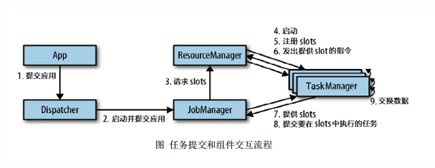
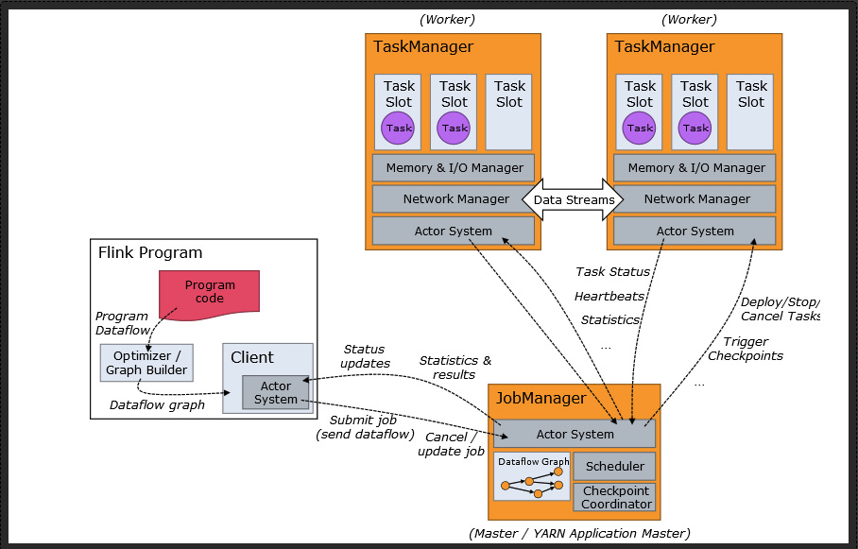
Notes:
Master进程，负责Job的管理和资源的协调。包括任务调度，检查点管理，失败恢复等。
Job/task

Slide 7
PART 3
核心概念

Slide 8
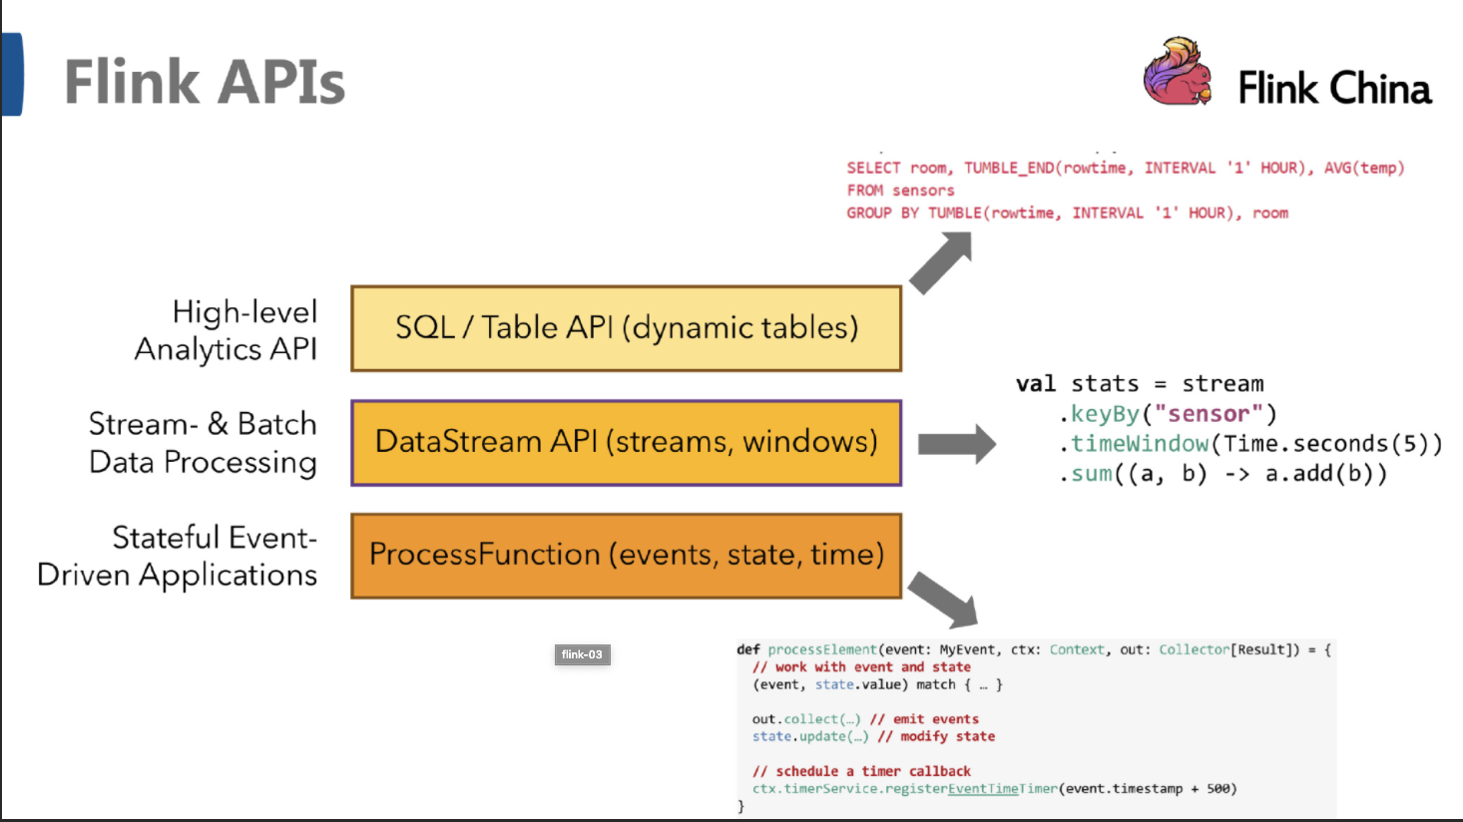
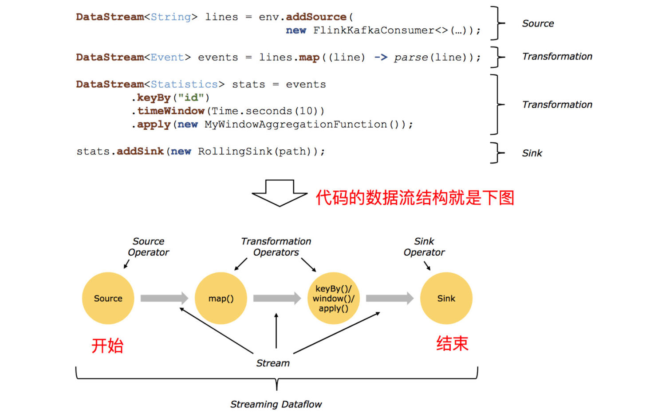
核心概念

Slide 9
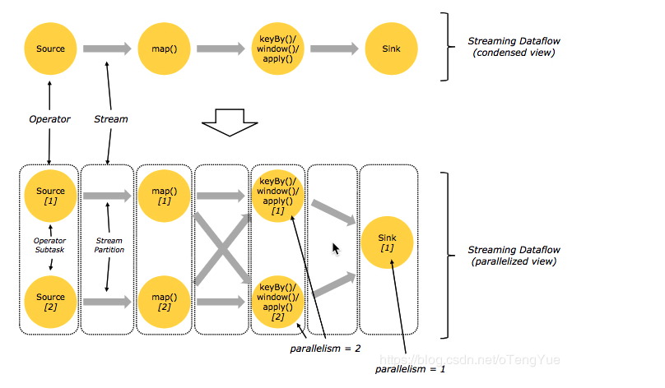
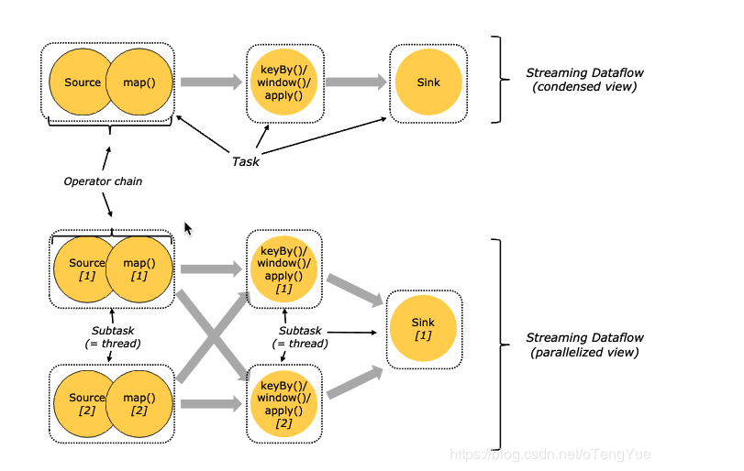
Notes:
Slot
算子合并
反压-资源不足/数据倾斜
Lag太高，并行度
无Lag，但窗口不计算

Slide 10
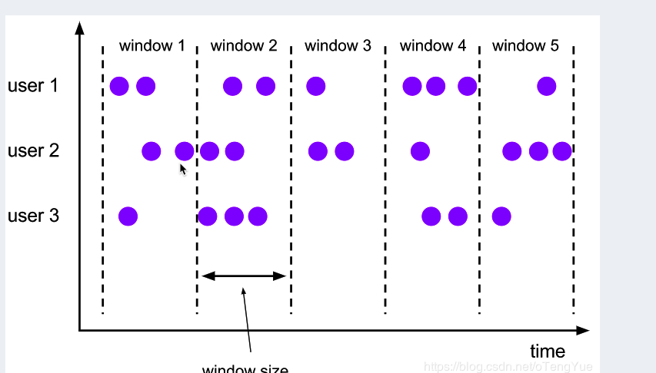
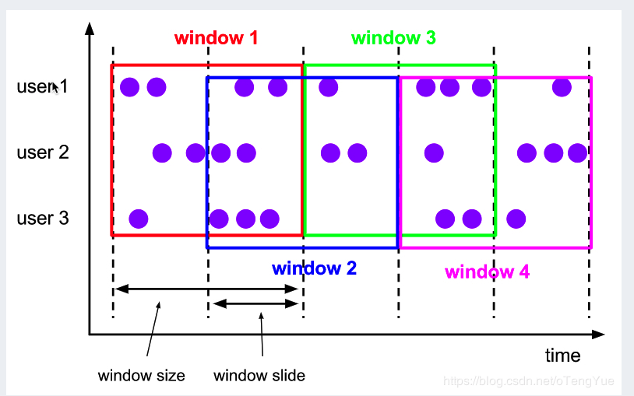
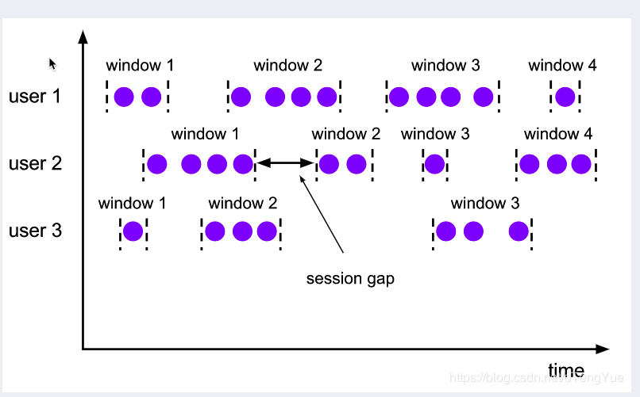
Notes:
窗口：Time/Count/session/用户定义
事件事件语义
WaterMarker/Allowed Lateness

Slide 11
PART 4
demo

Slide 12
参考
https://flink.apache.org/
Flink 基础教程
Flink 原理、实战与性能优化
https://blog.csdn.net/long1657/article/details/94014077

Slide 13
Q & A

